Slide 1
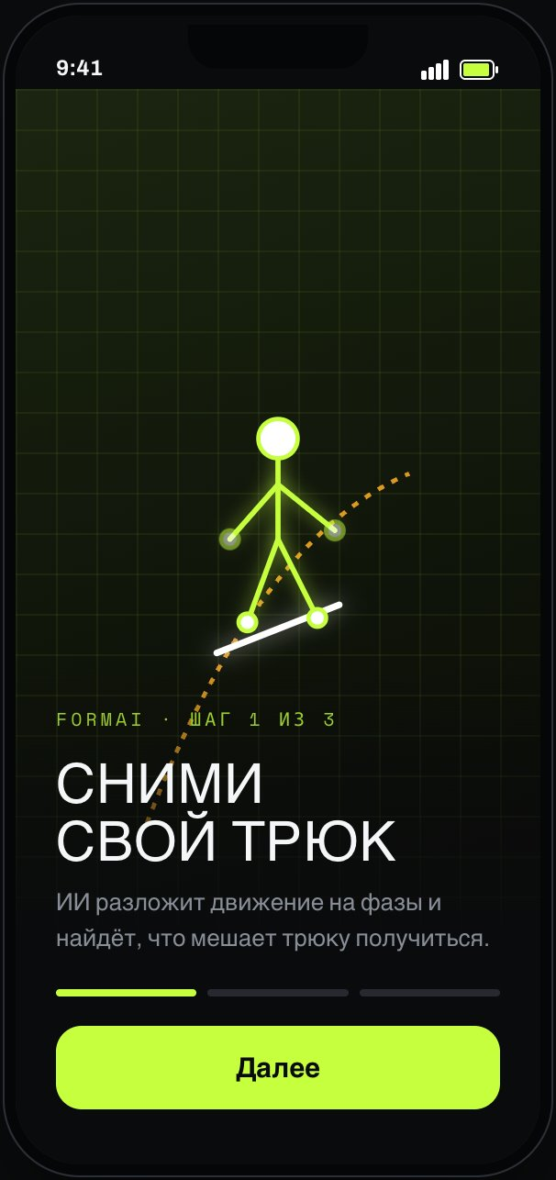

FormAI
ИИ-тренер по технике скейтбординга
Снял трюк → ИИ нашёл ошибку → исправил быстрее, чем с тренером
Итоговый проект · «Управление интеллектуальной собственностью» · ИТМО · 2026

Slide 2



01 · ПРОБЛЕМА
СКЕЙТБОРДИСТ УЧИТСЯ ВСЛЕПУЮ
Нет обратной связи
Тренер — дорого и редко
YouTube обезличен
Повторяет ошибку сотни раз и не понимает, что именно не так.
Персональный тренер недоступен, особенно в регионах.
Показывает «как надо», но не разбирает твою конкретную попытку.
Итог: месяцы без прогресса — и человек бросает.

Slide 3
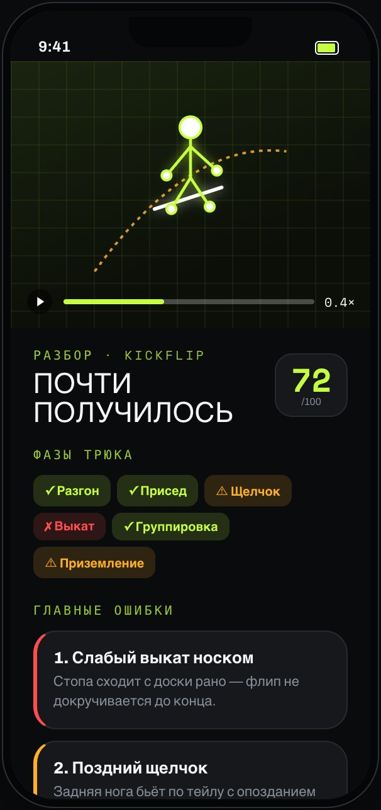
02 · РЕШЕНИЕ
ПЕРСОНАЛЬНЫЙ ИИ-ТРЕНЕР В ТЕЛЕФОНЕ
FormAI снимает трюк, распознаёт позу и доску, раскладывает движение на фазы и показывает 1–2 главные ошибки и упражнения, чтобы их исправить.
1
Снимаешь трюк
на телефон с подсказкой по ракурсу
2
ИИ раскладывает на фазы
распознаёт позу и сравнивает с эталоном
3
Видишь ошибки и дриллы
что чинить и какими упражнениями
4
Отслеживаешь прогресс
динамика техники по каждому трюку

Slide 4
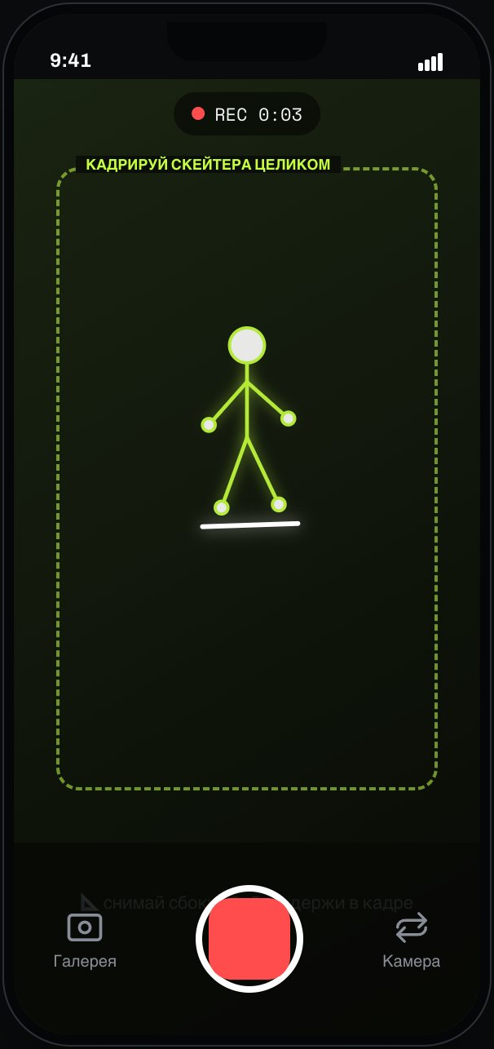
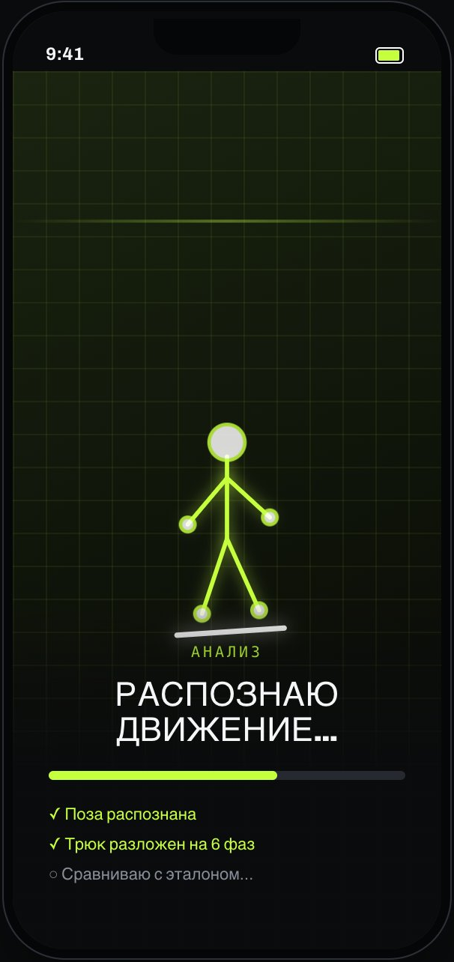
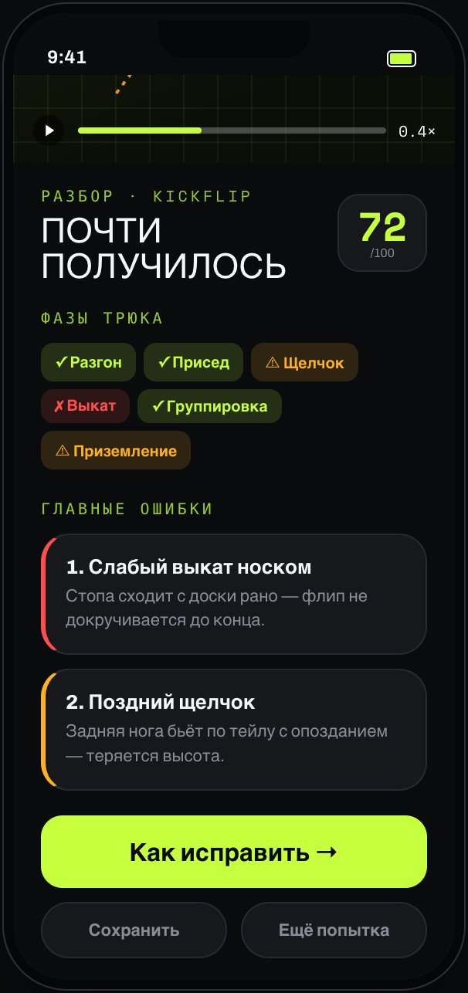
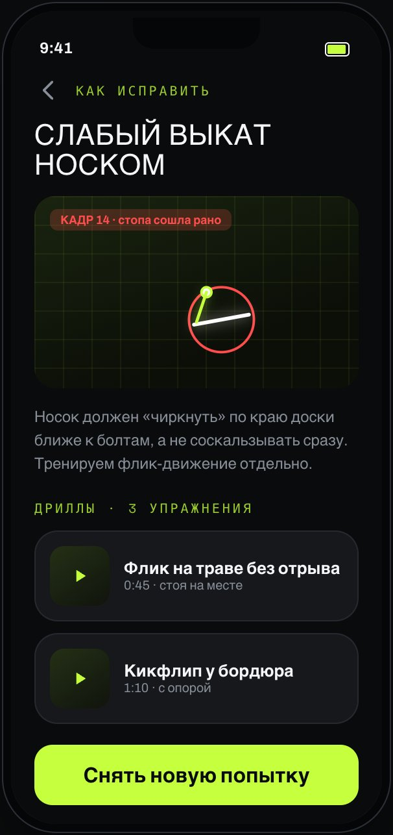
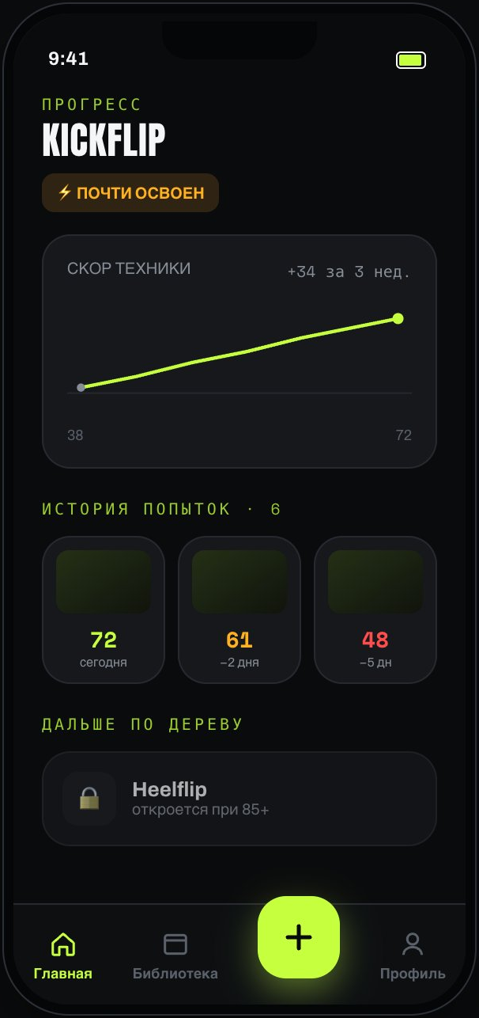
03 · MVP
ОСНОВНОЙ ЦИКЛ ЦЕННОСТИ
→
→
→
→
Запись
Обработка ИИ
Разбор
Дриллы
Прогресс
Цикл, за доступ к которому пользователь платит подписку.

Slide 5
04 · РЫНОК
РЫНОК ЦИФРОВОГО ОБУЧЕНИЯ ТЕХНИКЕ
TAM · скейтбордистов в мире
Олимпийский вид спорта
62 млн
спрос растёт и легитимизируется
SAM · активных, со смартфоном
55% новичков — поколение Z
15–20 млн
аудитория молодеет с 2020 года
SOM · платящих · 3 года
Ниша ИИ-разбора техники пуста
80–150 тыс.
прямого конкурента нет
Наш рынок — обучение технике, а не продажа досок.

Slide 6






05 · ИНТЕЛЛЕКТУАЛЬНАЯ СОБСТВЕННОСТЬ
ОБЪЕКТЫ ИС · 5 ИНСТИТУТОВ
ОСНОВНОЙ ИСТОЧНИК ДОХОДА
Программа для ЭВМ — приложение FormAI
ИСТОЧНИК ДОХОДА
Подписка B2C
Авторское право · код, интерфейс, логика анализа
599 ₽/мес · EULA
ВСПОМОГАТЕЛЬНЫЕ ИСТОЧНИКИ ДОХОДА
Секрет производства
База данных
Товарный знак
Контент библиотеки
Способ анализа
→ B2B лицензии
→ Доступ партнёрам
→ Франшиза
→ PRO-подписка
→ Лицензирование
Нетрадиционные объекты
Смежные права
Средства индивидуализации
Авторское право
Патентное право
Объекты намеренно из разных институтов — требование «многообразия».

Slide 7
06 · РЕГИСТРАЦИЯ И ПОШЛИНЫ
ЧТО РЕГИСТРИРУЕМ И ПОЧЁМ
Объект | Институт ИС | Регистрация | Госпошлина
Программа для ЭВМ | Авторское право | Роспатент (желат.) | 4 500 ₽
База данных | Смежные права | Роспатент (по желанию) | 4 500 ₽
Товарный знак «FormAI» | Средства индивид. | МКТУ 9 · 41 · 42 | 42 000 ₽
Способ анализа | Патентное право | Патент на изобретение | ≈ 28 000 ₽
Секрет производства | Нетрадиционные | Коммерческая тайна | 0 ₽
Контент библиотеки | Авторское право | Не требуется | 0 ₽
Программа ≠ патент
Программу защищает авторское право. Патентуется отдельно технический способ анализа (п. 5 ст. 1350 ГК РФ).
БЮДЖЕТ НА ОФОРМЛЕНИЕ ИС
≈ 79 000 ₽
Госпошлины указаны по состоянию на 2026 г.

Slide 8



07 · КОММЕРЦИАЛИЗАЦИЯ
ИСТОЧНИКИ ДОХОДА И ДОГОВОРЫ
ИСТОЧНИК ДОХОДА
КТО ПЛАТИТ И ЗА ЧТО
ДОГОВОР
Подписка B2C
Пользователь платит за безлимитный ИИ-анализ трюков · тариф Pro, 599 ₽/мес
Лицензионное соглашение (EULA)
ОСНОВНОЙ
B2B лицензирование
Скейт-школы и партнёры платят за технологию — работают под своим названием (white-label)
Лиц. договор + NDA
Франшиза
Партнёры открывают бизнес под товарным знаком FormAI по единой бизнес-модели
Договор коммерческой концессии
Контент по лицензии
Платформы и школы получают доступ к библиотеке видеоразборов трюков
Лицензионный договор
Растущий рынок · пустая ниша · защищённая по всем фронтам технология

